Slide 1
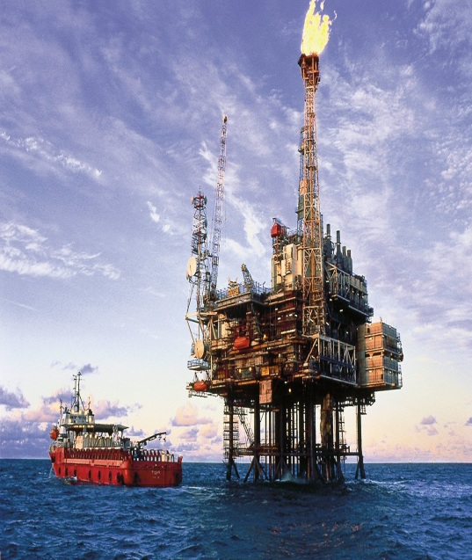
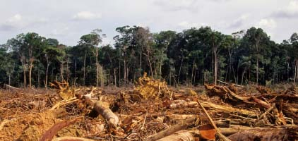
Рациональное использование природных ресурсов
Вся деятельность человека и непосредственное его существование связаны с использованием природных ресурсов.

Slide 2
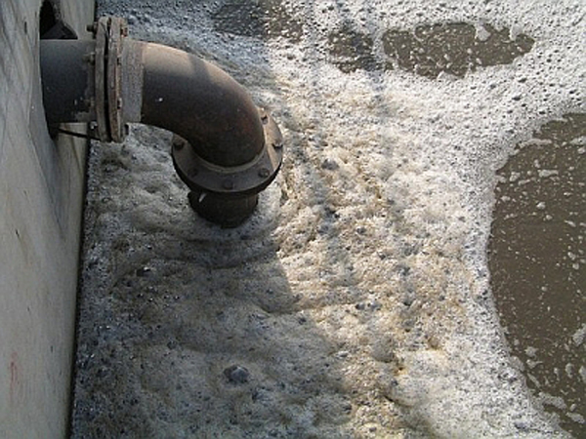
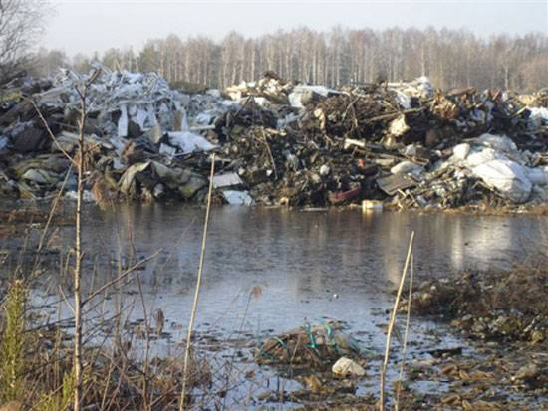
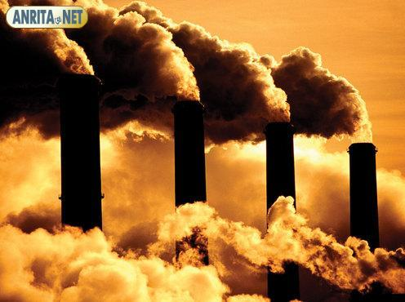
Хозяйственная деятельность приводит к существенным отрицательным изменениям природной среды, к ее загрязнению.

Slide 3
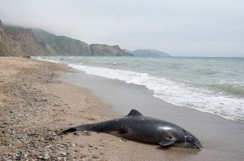
В настоящее время выделяют три основных вида негативных последствий хозяйственной деятельности человека: 1. Ресурсно-хозяйственные - истощение природных ресурсов. 2. Природно-ландшафтные - сокращение многообразия и уничтожение отдельных видов, деградация природных ландшафтов. 3. Антропо-экологические - ухудшение здоровья человека.

Slide 4
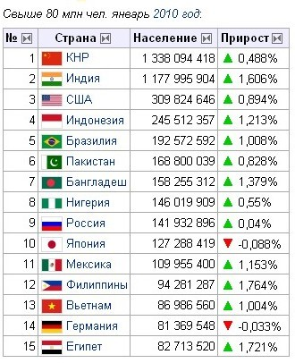
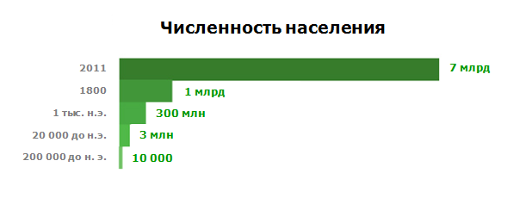
Экологические проблемы связаны как с ростом численности. населения и беспрецедентным увеличением масштабов производства, так и несовершенством технологических процессов, а часто и с экологической безграмотностью.

Slide 5
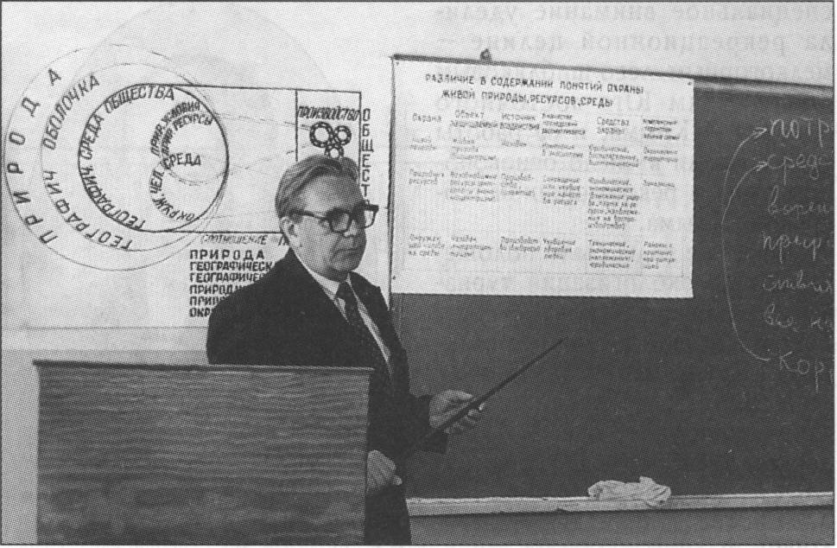
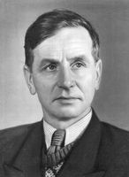
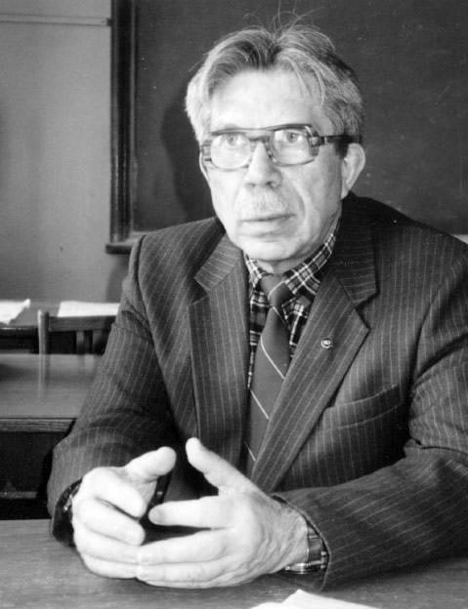
В последние десятилетия трудами российских ученых - географов и экологов - возникла комплексная наука - природопользование, занимающаяся разработкой этих проблем.
Природопользование - это такой вид отношений общества и природы, при котором из природной среды в процессе производства извлекаются полезные свойства.
В.С.Преображенский
И.П.Герасимов
Н.Ф.Реймерс

Slide 6
Многочисленные задачи природопользования как науки можно свести к трем основным направлениям:
Извлечение и переработка природных ресурсов, их возобновление и воспроизводство
Использование и охрана географической среды.
Сохранение и воспроизводство, рациональное изменение экологического равновесия природных комплексов географической оболочки.

Slide 7
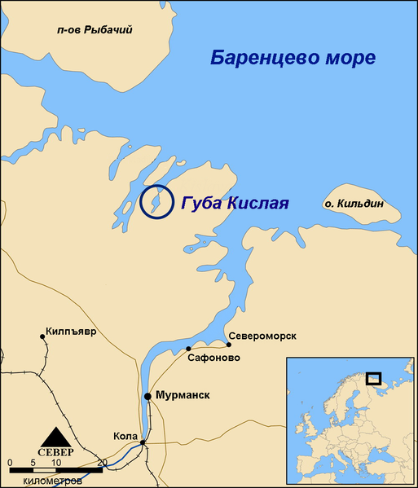
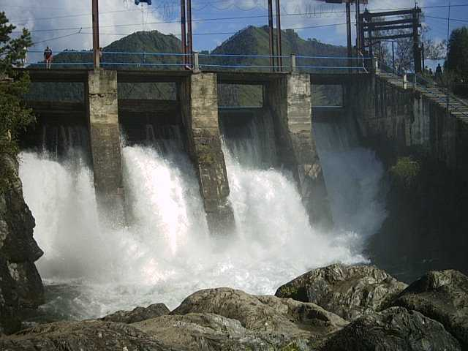
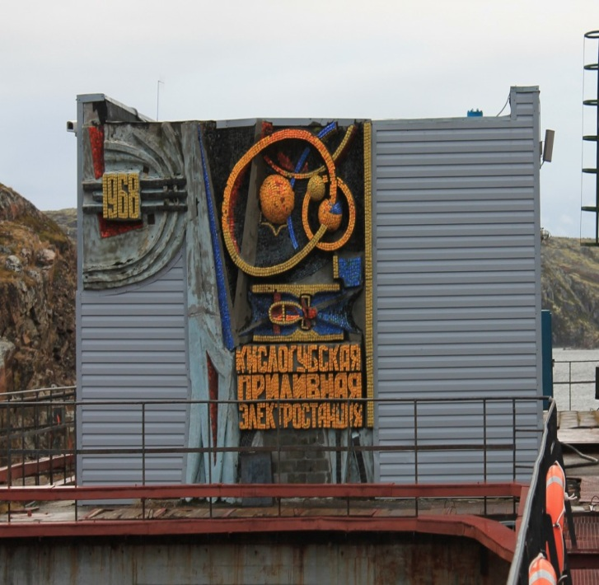
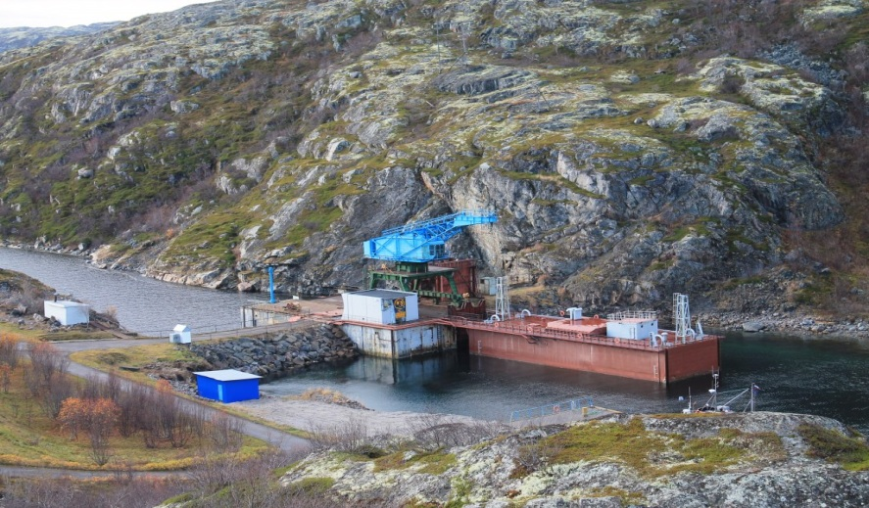
Использование неисчерпаемых ресурсов
водные ресурсы
ГЭС
Кислогубская приливная электростанция (ПЭС)

Slide 8
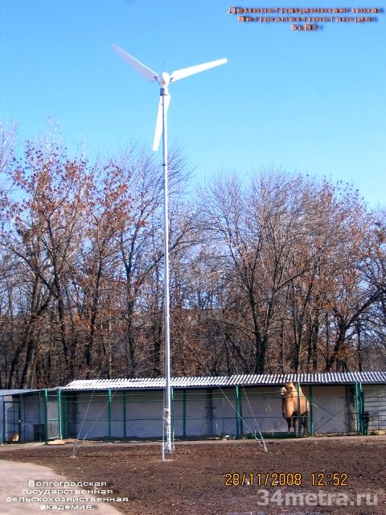
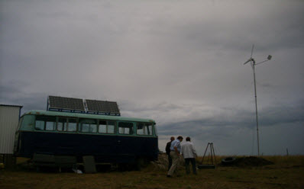
Ветроэнергетические ресурсы

Slide 9
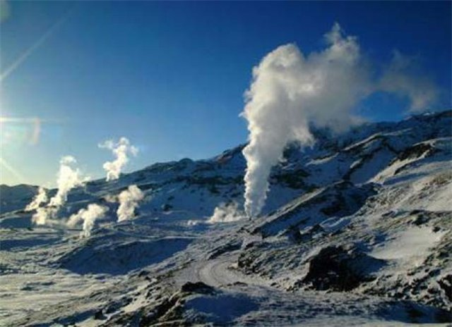
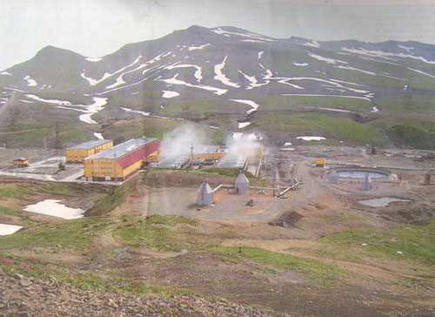
Геотермальные ресурсы
Паужетская геотермальная электростанция

